Slide 1
مروري بر الزامات
نظام مدیریت بهداشت، ایمنی و محیط زیست(HSE-MS)
شركت آركا فرآيند كيفيت گستر
ارائه دهنده: اشکان معتمدی
تاریخ: 1401/08/29

Slide 2
آشنایی با يكديگر!
نام و نام خانوادگی: اشکان معتمدی
سمت: مديرعامل شرکت آركا فرايند كيفيت گستر
تحصیلات: دارای مدرک کارشناسی مهندسی صنایع و كارشناسي ارشد مدیریت کسب و کار (MBA)
سرممیز بین المللی سیستم های مدیریت:
کیفیت (ISO9001)، زیست محیطی (ISO14001)، ایمنی و بهداشت حرفه ای (OHSAS18001 & ISO45001) و بهداشت، ایمنی و محیط زیست (HSE-MS)،
بيش از 200 سازمان ارائه خدمات مشاوره پياده سازي سيستم
بیش از 500 نفر-روز سابقه انجام ممیزی
بیش از 400 نفر-روز سابقه برگزاری دوره های آموزشی
تلفن: 46021815 همراه: 09123365824
ایمیل: motamedi.ash@gmail.com

Slide 3

نكات لازم براي افزايش اثربخشي دوره
عدم استفاده از موبايل در كلاس
مشاركت فعال در كلاس و كارهاي تيمي
همراهي كامل با توجه به محدوديت زماني
احترام به افكار و عقايد حاضرين در دوره

Slide 4

یه لحظه صبر کن!!!!!!!!!!!!
HSE، اولویت است
ایست

Slide 5
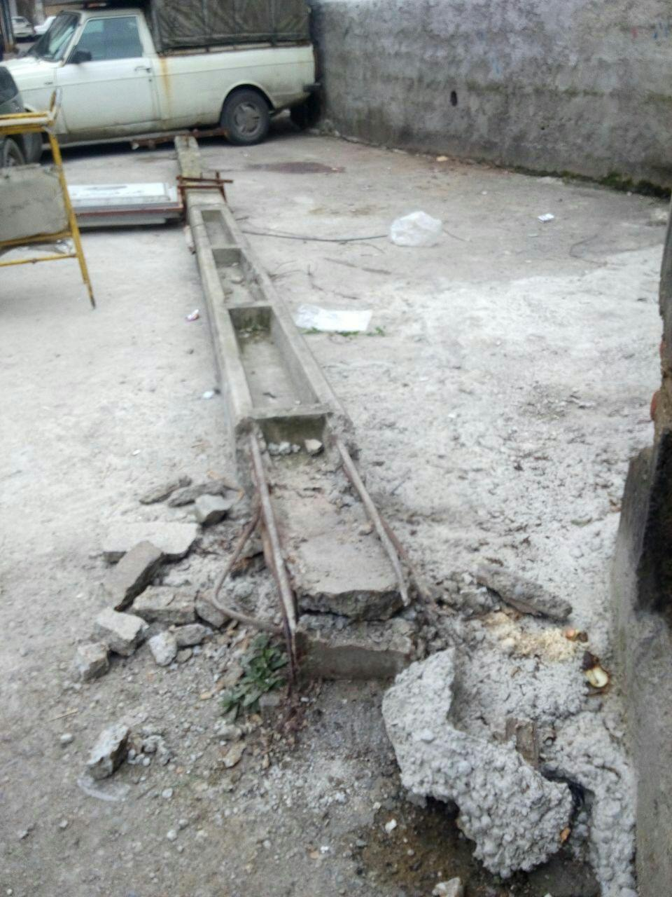


Slide 6
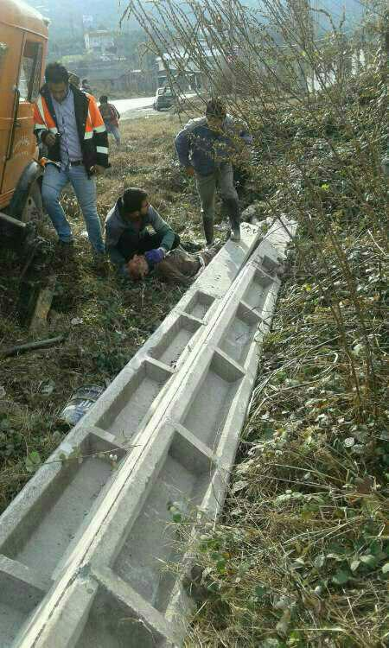

Slide 7
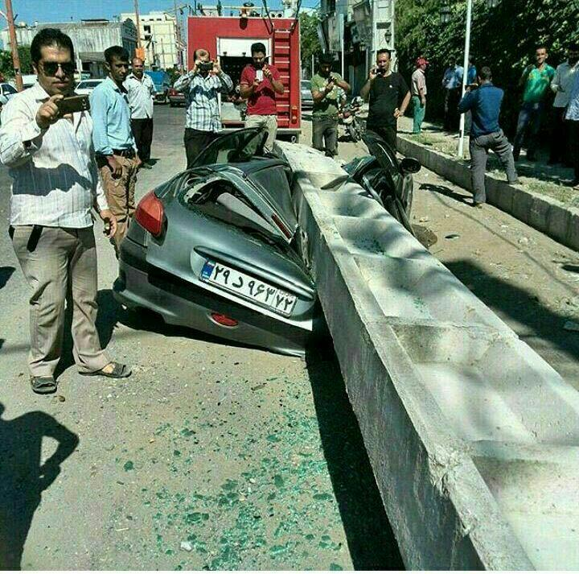

Slide 8
وضعيت فراواني حوادث در كشور براساس علل بروز حوادث
شدت حوادث (روز از دست رفته) | وفور حوادث | علل حوادث
60% | 15% | برق گرفتگي 20 kv
5% | 25% | آرك زدگي فشار ضعيف
20% | 20% | سقوط از پايه
10% | 20% | رانندگي
5% | 20% | ساير

Slide 9
علل حوادث در صنعت برق
- عدم اجراي مراحل پنج گانه - عدم دانش و توانایی کافی - ناقص بودن تجهیزات و لوازم رفتار نامناسب مانند شرایط روحی و روانی نامناسب ، خستگی و.. میان بر زدن مانند تست پشت دست و ... | اشتباهات انسانی (88 %)
- عدم انجام نگهداری و تعمیرات مطابق برنامه - عدم انجام بازدیدهای دوره ای و موردی | نقص مکانیکی (10%)
زلزله، صاعقه و... | موارد غیر قابل پیش بینی ( 2%)

Slide 10
راهکار مدیریت؟

Slide 11
HSE - MS
سیستم مدیریت (MANAGEMENT SYSTEM)
بهداشت (HEALTH)
ایمنی (SAFTY)
محیط زیست (ENVIRONMENT)

Slide 12
تاریخچه HSE :
اوایل دهه 90: انتشار آیین کارهای ایمنی و محیط زیست توسط شرکت های نفتی SHELL و STANDARD OIL
سال 1994 : انتشار استاندارد ایمنی و محیط زیست مشهور به HSE-MS توسط شرکت های نفتی عضو OGP
سال 1381 : تدوین استاندارد HSE ایران (دستور وزیر نفت) بر مبنای مدل تهيه شده توسط شرکت های عضو OGP
سال 1395: الزام توانير به پياده سازي نظام HSE-MS در شركتهاي توزيع برق

Slide 14
مدل HSE-MS

Slide 15
مدل HSE-MS
1-رهبري وتعهد : Leadership and Commitment
مديريت ارشد بايد رهبري و تعهد آشكار و قوي را در سازمان ايجاد كند و اطمينان حاصل نمايد كه اين تعهد به منابع مورد نياز براي توسعه ، اجراء و نگهداري نظام مديريت بهداشت، ايمني و محيط زيست، دستيابي به اهداف و خط مشي سازمان تبديل مي شود.
مديريت بايد اطمينان اصل نمايد كه الزامات خط مشي بهداشت، ايمني و محيط زيست بطور كامل مد نظر قرار گرفته اند. همچنين همواره بايد از اقدامات لازم به منطور صيانت از بهداشت، ايمني و محيط زيست حمايت نمايد.

Slide 16
مدل HSE-MS
1-رهبري و تعهد (ادامه):
سازمان بايد فرهنگي را ايجاد و حفظ نمايد كه براساس اصول ذيل از نظام مديريت بهداشت، ايمني و محيط زيست حمايت نمايد:
اعتقاد به خواسته هاي سازمان در راستاي بهبود عملكرد بهداشت، ايمني ومحيط زيست
ايجاد انگيزه جهت بهبود عملكرد بهداشت، ايمني و محيط زيست كاركنان
قبول مسئوليت هاي فردي و پاسخگويي در برابر عملكرد بهداشت، ايمني و محيط زيست
مشاركت و درگيري همه سطوح در توسعه نظام مديريت بهداشت، ايمني و محيط زيست
تعهد به استقرار يك نظام بهداشت، ايمني و محيط زيست اثربخش
كليه كاركنان وپيمانكاران سازمان بايد در ايجاد و نگهداري چنين نظامي مشاركت كنند.

Slide 17
رهبری
پاسخگویی
تعیین جهت گیری های راهبردی
ايجاد انگيزه و مشاركت كاركنان
ترویج بهبود
تامين منابع

Slide 18
2 - خط مشی و اهداف استراتژیک
Policy and Strategic Objectives
مدیریت ارشد شرکت بایستی خط مشی ها و اهداف استراتژیک را تعیین و مستند نموده و اطمینان حاصل کند که آنها :
با اهداف و خط مشی تعیین شده از سوی سازمانهاي بالادستي سازگار هستند.
مرتبط با فعالیت ها، محصولات و خدمات و همچنین تاثیرات آنها برHSE مي باشند.
با سایر خط مشی های جاری در شرکت سازگار می باشند .
دارای اهميت يکسان نسبت به ساير خط مشي ها و اهداف شركت مي باشند.
در تمامي سطوح سازماني مستقر شده و نگهداری مي گردند.
در دسترس عموم مي باشند.

Slide 19
2 - خط مشی و اهداف استراتژیک (ادامه)
شركت را برای رعايت يا فراتر رفتن از تمامي الزامات قانوني و مقررات مرتبط متعهد مي كنند.
در جايي كه قوانين و مقررات وجود ندارد، استانداردهايي كه خودشان معيار قرار داده اند، مورد استفاده قرار مي دهند.
شركت را به كاهش ريسک ها و خطرات ايمني، بهداشت و محيط زيست فعاليت ها، محصولات يا خدماتش به پايين ترين حد ممکن معقول و عملي، متعهد مي نمايند.
برای تعيين اهداف HSE كه شركت را متعهد به تلاش مستمر برای بهبود عملکرد HSE نمايد، اقدام مي كنند.
شركت بايد نسبت به ايجاد اهداف استراتژيک HSE و بررسي دوره ای آن اقدام نمايد. چنين اهدافي، بايد با خط مشي شركت سازگار بوده و بيانگر فعاليت ها، خطرات و تأثيرات مرتبط با HSE ، الزامات تجاری و عملياتي، نقطه نظرات كاركنان، پيمانکاران ، مشتريان و شركت هايي باشند كه در فعاليتهای مشابه درگير هستند.

Slide 20
مدل HSE-MS
3 - سازمان، منابع ومستند سازي: Organization, Resources and Documentation
3 - 1 ساختار سازمانی و مسئولیت ها
3 - 2 نماینده مدیریت
3 - 3 منابع
3 - 4 شایستگی و صلاحیت
3 - ۵ پیمانکاران
3 - 6 ارتباطات
3 - 7 مستند سازی و کنترل مستندات

Slide 21
3. سازمان، منابع و مستند سازي
3-1- ساختار سازماني و مسئوليت‌ها:
اجراي موفقيت آميز موضوعات HSE يك مسئوليت صف مي باشد كه نيازمند مشاركت فعال تمامي سطوح مديريت و سرپرستي است و بايستي در ساختار سازماني و چگونگي تخصيص منابع مدنظر قرار داد.
سازمان بايد نقش ها ، مسئوليت ها ، اختيارات و ارتباطات لازم براي اجراي نظام مديريت بهداشت، ايمني و محيط زيست را در چارچوب نمودار سازماني مناسب تعيين، مستند و ابلاغ نمايد بگونه اي كه موارد ذيل را در برگرفته ولي به آنها محدود نشود:
فراهم نمودن منابع و كاركنان، برای توسعه و استقرار سيستم مديريتHSE
حصول اطمينان از انطباق هر اقدام با خط مشي HSE ، قبل از آغاز آن.
دريافت، تفسير و تهيه اطلاعات موجود در زمينه موضوعات HSE

Slide 22
3-1- ساختار سازماني و مسئوليت‌ها (ادامه):
شناسايي و ثبت اقدامات اصلاحي و فرصت ها برای بهبود عملکرد HSE
پيشنهاد، شروع يا تدارکِ ساز و كارهای بهبود و تصديق استقرار آنها.
كنترل فعاليت ها در طي مدتي كه اقدامات اصلاحي درحال انجام مي باشند.
كنترل شرايط اضطراری
شركت بايد به تمام كاركنان، مسئوليت های فردی و جمعي شان را برای عملکرد HSE تاكيد نمايد. همچنين بايد اطمينان حاصل نمايد كه كاركنان واجد صلاحيت هستند و اختيارات و منابع لازم را برای انجام اثربخش وظايف محوله در اختيار دارند.

Slide 23
3-2- نماينده (نمايندگان) مديريت
به نماينده يا نمايندگان مديريت بايد مسئوليت ، اختيار و پاسخ گويي، برای ايجاد و هماهنگي جهت استقرار و نگهداری سيستم مديريت HSE واگذار شود. اين نماينده(گان) بايد به مديريت ارشد سازمان پاسخگو باشند، ولي اين انتصاب هيچگاه نبايد مسئوليت فردی مديران صف را برای استقرار سيستم مديريت HSE در حوزه كاری شان، كاهش دهد.

Slide 24
3-3- منابع
مديريت ارشد بايد برای اطمينان از عملکرد مؤثر سيستم مديريت HSE ، منابع كافي را به اين امر اختصاص دهد و از توصيه های نماينده(گان) مديريت، مديريت صف و متخصصين HSE بهره گيرد. تخصيص منابع بايد به صورت منظم به عنوان بخشي از بازنگری سيستم مديريت HSE، مديريت تغيير و مديريت ريسک، مورد بازنگری قرار گيرد.

Slide 25
3-4- شايستگي و صلاحيت
3-4-1- كليات
3. سازمان، منابع و مستند سازي
تعيين روشهايي كه وظايف بايد بر اساس آنها انجام گيرد.
تعيين صلاحيتها(توانايي‏ها، مهارتها،دانش مورد نياز)
انتخاب كاركنان مناسب
فراهم نمودن آموزش در صورت نياز
بررسي مجدد عملكرد

Slide 26
3-4- شايستگي و صلاحيت
3-4-1- كليات
سيستم های اطمينان از صلاحيت بايد در بدو استخدام و هنگام انتخاب فعاليت های جديد، هم برای كاركنان شركت و هم برای پيمانکاران، به كار گرفته شود.
صلاحيت مستمر كاركنان برای انجام وظايفشان بايد به طور مرتب مورد بازنگری و ارزيابي قرارگيرد؛ اين بررسي ها شامل ملاحظات مناسب برای ارتقاء كاركنان و آموزش های مورد نياز آنها جهت دستيابي به صلاحيت برای فعاليت ها و تکنولوژی های تغيير يافته مي باشد. روش های اجرايي برای اطمينان از صلاحيت افراد، علاوه بر ساير موارد، مي تواند شامل موارد ذيل باشد:
تجزيه و تحليل نظام مند الزامات مرتبط با وظايف.
ارزيابي عملکرد افراد در مقايسه با معيار معين.
شواهد مستند شده از صلاحيت فردی.
برنامه هايي برای ارزيابي مجدد به صورت دوره ای.

Slide 27
3-4- شايستگي و صلاحيت
3-4-2- آموزش
شركت بايد روش های اجرايي را برای اطمينان و افزايش صلاحيت از طريق شناسايي نيازهای آموزشي و فراهم نمودن آموزش مناسب برای تمامي كاركنان نگهداری نمايد.
آموزش مي تواند به صورت دوره های رسمي و يا از طريق توسعه ساختار يافته در محيط كار تأمين شود. گستره و نوع آموزش ها بايد به اندازه ای باشد كه از دستيابي به اهداف و خط مشي های شركت اطمينان حاصل شود و الزامات تعيين شده توسط مراجع قانوني در قوانين و مقررات مربوطه را برآورده كرده يا از آن فراتر رود.
سوابق مناسب آموزشي بايد نگهداری شود و در صورت لزوم دوره های بازآموزی نيز زمان بندی گردند. بايد سيستم هايي برای پايش اثربخشي برنامه های آموزشي و معرفي بهبودها در صورت نياز، توسعه داده شود.

Slide 28
3-4- شايستگي و صلاحيت
3-4-2- آموزش

Slide 29
3-5- پيمانكاران
بايد روش هاي اجرايي وجود داشته باشد تا اطمينان حاصل شود كه پيمانكاران در قالب يك نظام مديريت با الزامات و قوانين، نظامنامه خطوط راهنماي HSE-MS و سازگار با سيستم مديريت HSE شركت، عمل مينمايند.
روش های اجرايي بايد به طور مناسب روابط بين فعاليت های پيمانکاران با شركت و همچنين ساير پيمانکاران را تسهيل كند. اين مورد مي تواند از طريق يک سند واسط معين، بين پيمانکار و شركت حاصل شود، به طوری كه قبل از شروع كار، هرگونه اختلافي حل شده و روش اجرايي مورد موافقت قرار گيرد. اگر چه تمامي توصيه های اين خطوط راهنما مي تواند توسط سازمان های پيمانکاری قابل اجراء باشد.

Slide 30
3-5- پيمانكاران (ادامه)
در روش اجرايي بايستي توجه خاصي به موارد ذيل داشته باشيم:
انتخاب پيمانكاران (علاوه بر ساير ملاحظات) بايستي شامل ارزيابي دقيق خط‏مشي HSE، شيوه ها، عملکرد و كفايت سيستم HSE ايشان و متناسب بودن پيمانكار با ريسك‌هاي مربوط در خدماتي كه به ايشان محول گرديده، انجام گيرد.
ارتباط مؤثر عناصر كليدي نظام مديريت شركت‏ و استانداردهاي مورد انتظار از پيمانكار در زمينه نيروي كار و حفاظت از محيط زيست كه بيانگر اهداف و معيار عملكرد HSE است، كه مورد توافق قرار مي‌گيرد.
37

Slide 31
3-5- پيمانكاران (ادامه)
تبادل اطلاعات بين پيمانكاران و شركت در زمينه‌هائي كه مي‌تواند بر موضوعات HSE هر يك از طرفين تأثير داشته باشد.
الزام اينكه هر پيمانكار بايستي يك برنامه مؤثر و مرتبط آموزشي داشته باشد كه در برگيرنده ثبت سوابق و همچنين روش اجرائي براي ارزيابي دوره‌هاي جديد مورد نياز است.
تعريف روشهائي براي پايش و ارزيابي عملكرد پيمانكاران در زمينه اهداف و معيار عملكرد HSE.

Slide 32
3-6- ارتباطات
شركت بايد نسبت به برقراري روشهاي اجرائي براي اطمينان از اين که كاركنان و آنهائي كه به عنوان پيمانكار يا همراه ايشان به محدوده شركت وارد مي‌شوند، آگاه باشند كه:
پيروي از خط مشي و اهداف HSE بسيار حائز اهميت بوده و نقش و مسئوليت ايشان در دست‌يابي به آنها چيست؟
خطرات و ريسك‌هاي HSE فعاليت‌هاي كاري ايشان چيست و اقدامات كاهشي و پيشگيرانه آنها (بخش 4) و رويه مقابله با وضعيت اضطراري (بخش 5-5) چيست؟
نتايج بالقوه انحراف از روش های اجرايي عملياتي مورد توافق
سازو كار پيشنهاددهي به مديريت براي بهبود رويه‌هايي كه آنها و ديگران به آن عمل مي‌كنند.
نگهداری راه های ارتباط خارجي در زمان های اضطراری حايز اهميت ويژه مي باشد

Slide 33
3-6- ارتباطات
شركت بايد روش های اجرايي را برای برقراری ارتباط در مورد اطلاعات HSE ، متناسب با خط مشي خود و قوانين و مقررات قابل كاربرد، نگهداری نمايد.
شركت ضمن مراقبت از اطلاعات محرمانه، بايد تجربيات خود در زمينه HSE را به كاركنان، پيمانکاران، مشتريان و شركت های درگير در فعاليت های مشابه، برای تسهيل در بهبود عملکردHSE صنعت در دسترس قرار دهد.
شركت بايد روش های اجرايي را به منظور دريافت و پاسخ گويي به ارتباط كاركنان، پيمانکاران، مشتريان، نهادهای دولتي و عموم كساني كه در زمينه عملکرد و مديريت HSE فعاليت دارند، نگهداری نمايد. آگاه سازی عمومي و برنامه های مشاوره ای نيز بايد در موقعيت مناسب برقرار گردند و تأثير آنها نيز بايد مورد پايش قرار گيرد.

Slide 34
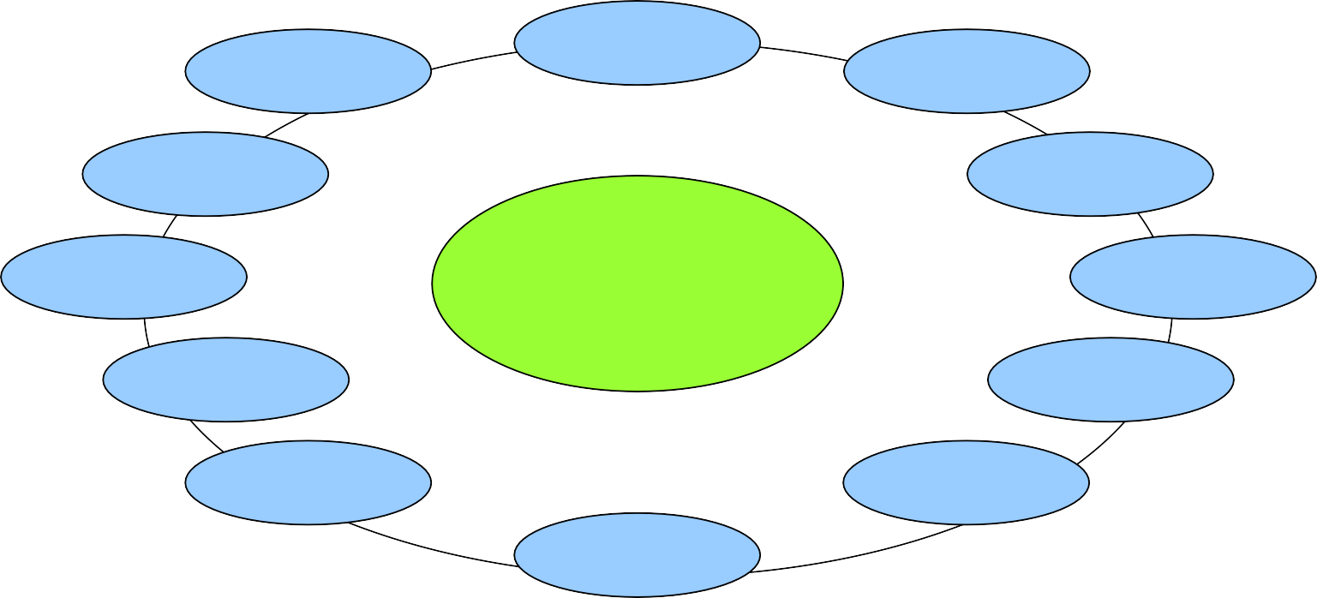
مشتری
قانون گذاران
سهام داران
رسانه
بانک ها
هیئت مدیره
شرکت
نماینده (گان) مدیریت
تمامی کارکنان
همسایگان
بيمه ها
گروه های ذینفع
خدمات اورژانس
سازمانهای کار
پیمانکاران
تامین کنندگان

Slide 35
7-3- مستندسازي و کنترل مستندات
شركت بايد مستندسازی كنترل شده ای را برای موارد ذيل نگهداری نمايد:
ثبت خط مشي، اهداف و طرح های HSE
ثبت و اعلام نقش ها (وظايف) و مسئوليت ها كليدی
تشريح عناصر سيستم مديريت HSE و روابط بين آنها
ارجاع به مستندات مرتبط و تشريح ارتباطات با ديگر جنبه های سيستم مديريت.
ثبت نتايج ارزيابي و مديريت ريسک HSE
ثبت قوانين و الزامات قانوني مرتبط.
ثبت روش های اجرايي و دستورالعمل های كاری برای فعاليت ها و وظايف كليدی، در صورت نياز.
تشريح طرح های وضعيت اضطراری و مسئوليت ها و راه های مقابله با رويدادها و وضعيت های بالقوه اضطراری.

Slide 36
7-3- مستندسازي و کنترل مستندات (ادامه):
شركت بايد روش های اجرايي را به منظور كنترل مدارک سيستم مديريت HSE ، برای اطمينان از موارد ذيل نگهداری نمايد:
مدارک بتوانند به وسيله شركت، بخش، وظيفه يا فعاليت تشخيص داده شوند.
مدارک در فواصل زماني معين مورد بازنگری قرار گرفته و در صورت نياز تجديد نظر شوند و به وسيله افراد واجد اختيار به منظور تعيين كفايت آنها قبل از انتشار مورد تأييد قرار گيرند .
ويرايش های جاری در محل هايي كه به آنها نياز دارند، در دسترس باشد.
هنگامي كه منسوخ مي شوند سريعأ از تمام محل های توزيع شده و محل هايي كه از اين اطلاعات استفاده مي كنند، جمع آوری شوند.
مدارک بايد خوانا، تاريخ دار (با تاريخ های تجديدنظر)، به راحتي قابل تشخيص، شماره گذاری شده (با يک شماره ويرايش) بوده و طبق يک روش مشخص حفظ و برای يک مدت معين نگهداری شوند.

Slide 37




مدل HSE-MS
4 - ارزیابی و مدیریت ریسک Evaluation and Risk Management
4- 1 شناسایی خطرات و اثرات آن ها
4-2 ارزیابی
4-3 ثبت خطرات و اثرات آن ها
4-4 اهداف و معیارهای عملکرد
4-۵ اقدامات کاهش ریسک

Slide 38
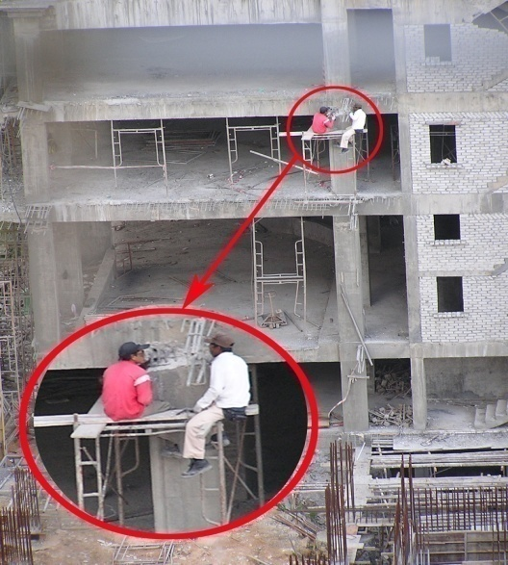
تعاریف مهم
خطر (HAZARD): عواملی که بالقوه می‌توانند سبب بیماری، آسیب، خسارت به اموال، تأسیسات، تولیدات یا محصول، محیط زیست، کاهش تولید یا افزایش عیوب و پرداخت خسارت‌ها شود.
شناسایی خطر: فرآيند شناخت وجود
يك خطر و تعريف خصوصیات آن

Slide 39
نمونه: عوامل زيان آور محيط كار
عوامل فيزيكي زيان آور
عوامل شيميائي زيان آور
عوامل بیولوژیک زيان آور
عوامل ارگونوميك زيان آور
عوامل روانی زيان آور
عوامل مکانیکی زيان آور

Slide 40
در شناسایی جنبه های زیست محیطی موارد زیر در نظر گرفته می شود:
نشر در هوا Emissions to Air
رها شدن در آب Release to Water
مدیریت پسماند Waste management
آلودگی زمین Contamination of land
استفاده از مواد خام و منابع طبیعی use of raw materials & natural resources
سایر موارد زیست محیطی محلی و موارد مربوط به جامعه Other local environmental issues

Slide 41
تعاریف مهم
ريسک (Risk): تأثیر عدم قطعیت بر روي نتايج مورد انتظار
تأثیر عدم قطعیت، انحراف -مثبت یا منفی- از آنچه که مورد انتظار است، می باشد.
ریسک اغلب برحسب ترکیبی از تبعات یک رخداد (شامل تغییراتی در شرایط) و احتمال وقوع مربوطه بیان میشود (ISO Guide 73)
گاهی واژه « ريسك» هنگامی به کار میرود که امکان بروز فقط تبعات منفی وجود دارد.

Slide 42
محاسبه ريسك Risk:
ترکيبي از احتمال وقوع يک اتفاق خطرناک یا قرار گرفتن در معرض آن و وخامت مصدومیت یا بیماری که می تواند به موجب آن اتفاق یا قرار گرفتن در معرض آن پدید آید
این ترکیب به صورت حاصلضرب نشان داده می‏شود
R =L x S
Severity Likelihood

Slide 43
روش كيفي محاسبه ريسك
صدمه زاي شديد | صدمه زا | صدمه زاي كم | شدت احتمال وقوع
ريسك متوسط | ريسك قابل تحمل | ريسك جزئي | بسيار نا محتمل
ريسك قابل توجه | ريسك متوسط | ريسك قابل تحمل | نا محتمل
ريسك غيرقابل تحمل | ريسك قابل توجه | ريسك متوسط | محتمل

Slide 44
4-1- شناسایی خطرات و اثرات آنها
شناسايي بايد در تمام موارد زير مد نظر قرار گيرد:
طراحی، ساخت و راه اندازي
شرايط عملياتي معمولي و غير معمولي شامل توقف اضطراري، تعمير و نگهداري و راه اندازي مجدد
رويداد و شرايط بالقوه اضطراري ناشي از:
آلودگي مواد اوليه و محصولات
عيوب ساختاري
شرايط اقليمي، جغرافيايي و ديگر سوانح طبيعي
خرابكاري ها و ضعف سيستم هاي امنيتي
فاكتورهاي انساني عامل بروز وقفه در استقرار نظام مدیریت بهداشت، ايمني و محيط زيست
برچيدن، پايان يافتن و انهدام يا از سرويس خارج كردن و دفع خطرات و اثرات ناشي از فعاليتهاي گذشته
كاركنان در كليه سطوح سازماني، بايد در شناسايي خطرات و اثرات، به طور مقتضي مشاركت داشته باشند.

Slide 45
4-2- ارزيابي
بايد روشهايي جهت ارزيابي ريسك خطرات با توجه به معيارهاي تعيين شده ايجاد شوند. در اين روشها بايد احتمال وقوع حادثه و شدت پيامد آن براي انسان، محيط زيست و سرمايه مد نظر قرار گيرد.
ارزيابي ريسك بايد در برگيرنده موارد زير باشد:
اثرات ناشي از فعاليت ها، محصولات و خدمات
اثرات و ريسك هاي ناشي از عوامل انساني و سخت افزاري
بهره گيري از اطلاعات و داده هاي كاركناني كه بطور مستقيم با مناطق ريسك پذير درگیرند
هدايت كار توسط كاركنان واجد شرايط و با صلاحيت
به روز شدن در فواصل زماني مشخص

Slide 46
4-2- ارزيابي (ادامه)
ارزيابي ريسك هاي بهداشت و ايمني و اثرات آنها بايد حداقل موارد زير را تحت پوشش قرار دهد:
آتش سوزي و انفجار
غرق شدن، خفگي و برق گرفتگی
تماس مزمن و حاد با عوامل زيان آور بيولوژيكي، شيميايي و فیزیکی
عوامل مهندسي انساني (عوامل ارگونوميكي)

Slide 47
4-2- ارزيابي (ادامه)
ارزيابي اثرات حاد و مزمن زيست محيطي بايد حداقل موارد زير را تحت پوشش قرار دهد:
انتشار كنترل شده يا نشده مواد و انرژي به زمين، آب يا جو
توليد و دفع پساب جامد و ساير پسماندها
استفاده از زمين، آب، سوختها، انرژي و ديگر منابع طبيعي
سرو صدا، ، گردو غبار و ارتعاش
تاثير روي آثار باستاني، فرهنگي، هنري، طبيعت، پاركها و مناطق حفاظت شده
تاثير بر یک بخش معين ازمحيط زيست شامل اکوسیستمها

Slide 48
4-3- ثبت خطرات و اثرات آنها
سازمان بايد روشي را براي مستند سازي خطرات و اثرات آنها (مزمن و حاد) اتخاذ نمايد به نحوي كه اهميت آنها در ارتباط با بهداشت، ايمني و محيط زيست مشخص شده باشد. همچنين به منظور كاهش عوامل مذكور، طرحي براي پايش خطرات ارائه و ارتباط بين سيستم هاي حياتي بهداشت، ايمني و محيط زيست و روش هاي اجرايي را شناسايي نمايد.
سازمان بايد روشهايي را جهت ثبت مقررات و الزامات قانوني قابل كاربرد براي جنبه هاي بهداشت، ايمني و محيط زيست خدمات، محصولات و عمليات خويش و نيز حصول اطمينان از پيروي از اين الزامات ايجاد نمايد

Slide 49
4-4- اهداف و معيارهاي عملكرد
سازمان بايد روشهايي را جهت تعيين اهداف جزیی بهداشت، ايمني و محيط زيست و معيارهاي عملكرد در سطوح مرتبط ايجاد نمايد. چنين اهداف و معيارهاي عملكردي بايد متناسب با خط مشي، اهداف استراتژيك بهداشت، ايمني و محيط زيست و نيازهاي تجاري و عملياتي توسعه يابند. اهداف و معيارهاي عملكرد بايد در صورت امكان كمي شده يا داراي محدوده زماني بوده، واقعي و قابل دسترس باشند.
به منظور پيگيري ارزيابي ریسک سازمان بايد روشهايي را جهت تعيين معيارهاي عملكرد مطابق استاندارد قابل قبول براي فعاليت ها و وظايف بحراني بهداشت، ايمني و محيط زيست ايجاد نمايد. اين معيارها بايد در فواصل زماني مشخص به شكلي موثر بازنگري شوند.

Slide 50
4-5- اقدامات كاهش ريسك
سازمان بايد روشهايي را جهت انتخاب، ارزيابي و اعمال اقدامات كنترلي جهت كاهش ريسك و اثرات آنها ايجاد نمايد. اقدامات كاهش ريسك بايد شامل پيشگيري از رويدادها (يعني كاهش احتمال وقوع) و كاهش اثرات حاد و مزمن (يعني كاهش پيامدها) باشند.
اقدامات پيشگيرانه بايد به گونه اي باشند كه يكپارچگي سرمايه را تضمين نمايند. اقدامات كاهش ريسك بايد شامل مراحلي جهت پيشگيري از شرايط غير عادي و كاهش اثرات زيان آور بر بهداشت، ايمني و محيط زيست و نيز اقداماتي مرتبط با شرايط اضطراري جهت بهبود وضعيت باشد.
اقدامات موثر كاهش ريسك و پيگيري آنها نيازمند تعهد مديريت، نظارت در محل كار و درك كاركنان عملياتي مي باشد.
در تمام موارد بايد به كاهش ريسك تا سطح قابل قبول، انعكاس ساير عوامل و شرايط محلي، تعادل بين هزينه وسود و وضعيت فعلي دانش علمي و فني توجه نمود.

Slide 51
روش سلسله مراتبي براي اقدامات كنترلي
حذف
جانشين سازي : مواد يا فرايند هاي با خطر كمتر
حداقل كردن موجوديهاي يا ذخاير خطرات موجود
اقدامات مهندسي در منبع مثل اتوماسيون يا محصور كردن خطر
اقدامات مهندسي براي كاهش مواجهه مثل جداسازي و محصور كردن جزئي،
جابجائي مكانيكي، روش‏هاي پيشگيرانه، تهويه
كنترل هاي اداري مثل رويه هاي كار ايمن، گردش كاري، ضبط و ربط خوب در محل كار
رويه هاي پرسنلي مثل نظارت مناسب ، اطلاع رساني و آموزش
تجهيزات حفاظت فردي

Slide 52
مدل HSE-MS
5 - طرحریزي Planing
در این بخش چگونگی طرح ریزی فعالیت های کاری و اقدامات کاهش ریسک مورد توجه قرار می گیرد که در مرحله ارزیابی و مدیریت ریسک تعیین می گردند و شامل طرح ریزی عملیات جاری، مدیریت تغییر و توسعه اقدامات مقابله با وضعیت اضطراری می گردد.
۵ - 1 کلیات
5- 2 یکپارچگی
سرمایه
5- 3 روش های
اجرایی
5- 4 مدیریت
تغییر
۵ - ۵ طرح ریزی
شرایط اضطراری

Slide 53
5-1- كليات
شركت بايد در برنامه كلان كاری خود، برنامه هايي را برای دستيابي به اهداف و معيارهای عملکرد HSE نگهداری نمايد:
شرح روشني از اهداف.
تخصيص مسئوليت ها برای برقراری و دستيابي به اهداف و معيارهای عملکرد در هر فعاليت و سطح مرتبط سازمان.
روش هايي برای انجام برنامه ها و دست يابي به اهداف
نيازمندی های منابع
برنامه زمان بندی استقرار
برنامه هايي برای ايجاد انگيزه و تشويق كاركنان در جهت ايجاد فرهنگ مناسب HSE
سازوكارهايي برای ايجاد بازخور به كاركنان درباره عملکرد HSE
فرايند شناسايي كاركنان و گروه های كاری كه عملکرد HSE خوبي داشته اند (مانند طرح های جايزه ايمني)
سازوكار ارزيابي و پيگيری.

Slide 54
5. طرح‏ريزي
5-2- يكپارچگي سرمايه
شركت بايد روش های اجرايي را نگهداری نمايد تا اطمينان حاصل كند كه تأسيسات و تجهيزات بحراني HSE كه طراحي، ساخته، تهيه، به كار گرفته، نگهداری و/ يا بازرسي مي شوند، برای مقصود مورد نظر مناسبند و با معيارهای تعريف شده، مطابقت دارند. ارزيابي قبل از خريد يا قبل از ساخت تجهيزات و تأسيسات جديد، بايد شامل ارزيابي روشني از تناسب آنها برای تأمين الزاماتHSE باشد و بايد بر طراحي به عنون بهترين اقدام پيشگيرانه برای كاهش ريسک و اثرات سوء HSE تاكيد نمايد.
روش های اجرايي و سيستم های اطمينان از يکپارچگي سرمايه بايد (علاوه بر ساير موارد) به يکپارچگي ساختاری، محدودسازی فرايند، كنترل اشتعال و سيستم هايي برای حفاظت، آشکارسازی، توقف ناگهاني توليد، واكنش اضطراری و حفظ زندگي توجه نمايند. انحراف از رويه های طراحي مصوب و استانداردها بايد فقط پس از بازنگری و تأييد به وسيله كاركنان منصوب و/ يا مسئولين ذيربط انجام گرفته و دليل اين انحراف نيز بايد مستند گردد

Slide 55
5-3- روش هاي اجرايي و دستورالعمل هاي کاري
5-3-1- توسعه روش هاي اجرايي
فعاليت هايي كه فقدان روش های اجرايي مکتوب برای آنها مي تواند منجر به تخطي از خط مشي HSE يا نقض الزامات قانوني يا معيارهای عملکرد گردد، بايد شناسايي شوند. بايد استانداردها و روش های اجرايي مدوني برای چنين فعاليت هايي آماده شوند تا برای اطمينان از يکپارچگي فني و انتقال اثربخش دانش، چگونگي اجرای آنها را (خواه توسط كاركنان شركتي يا ديگران) تعريف كنند.
تمامي روش های اجرايي مکتوب، بايد به طور ساده، صريح و قابل فهم بيان شوند و مسئوليت های افراد، روش های استفاده، و درجای مقتضي، معيارها و استانداردهای عملکرد كه بايد برآورده شوند را نشان دهند.
روش های اجرايي برای خريد و فعاليت های پيمانکاری، جهت حصول اطمينان از اينکه تأمين كنندگان و آنهايي كه از طرف شركت كار مي كنند، با الزامات خط مشي مرتبط به آنها منطبقند، مورد نياز است.

Slide 56
5-3-2- صدور دستورالعمل هاي کاري
دستورالعمل های كاری، روش انجام وظايف را در سطح محيط كاری، توسط كاركنان شركتي يا به وسيله ديگران، تعريف مي كنند. انجام غير صحيح وظايف بحراني HSE ، پتانسيل ايجاد نتايج سو ء HSE را به دنبال دارد بنابراين در مورد اين وظايف، دستورالعمل های كاری بايد مستند شده و در اختيار كاركنان مربوطه قرار گيرد.

Slide 57
5-4- مديريت تغيير
5. طرح‏ريزي
شركت بايد نسبت به برقراري رويه‌هايي براي طرح‌ريزي و كنترل تغييرات اعم از موقت و دائمي كه در تركيب نيروي انساني، تجهيزات توليدي، فرآيندها و رويه‌ها ايجاد مي‌گردد اقدام نمايد، به‏طوريكه از نتايج نامطلوب اين تغييرات بر بهداشت، ايمني و محيط زيست اجتناب گردد.

Slide 58
5-4- مديريت تغيير (ادامه)
اين روش های اجرايي بايد برای بيان موضوعات HSE مرتبط، براساس ماهيت تغييرات و نتايج بالقوه ناشي از آنها مناسب باشد، و بايد موارد ذيل را بيان نمايند:
شناسايي و مستند نمودن تغيير پيشنهادی و نحوه پياده سازی آن.
تعيين مسئوليت بازنگری و ثبت خطرات بالقوه HSE ناشي از تغيير يا پياده سازی آن.
مستند نمودن تغيير مورد توافق، و روش اجرايي پياده سازی آنها، شامل:
  اقدامات مربوط به شناسايي خطرات بالقوه HSE و همچنين ارزيابي و كاهش ريسک ها و اثرات آنها؛
  الزامات آموزشي و ارتباطات؛
  محدوديت زماني، در صورت وجود؛
  الزامات پايش و تصديق؛
  معيار پذيرش و اقدامي كه بايد در صورت بروز عدم انطباق انجام گيرد؛
فرد دارای اختيار برای تائيد پياده سازی تغيير پيشنهادی.

Slide 59
5-4- مديريت تغيير (ادامه)
روش های اجرايي بايد تشريح كنند كه شركت چگونه مفاهيم مقررات جديد يا اصلاح شده را تفسير و ارزيابي مي كند و چگونه الزامات قانوني تجديد نظر شده را در سيستم مديريت HSE منظور مي نمايد.
بايد برنامه های جداگانه ای به منظور مديريت HSE عمليات جديد (برای مثال، مرتبط با دارايي ها، طرح های توسعه، بازسازی ها، محصولات، خدمات يا فرايندها)، و يا عمليات اصلاح شده ای كه اصلاحات در آن به صورت معني داری جنبه های مختلف HSE را ايجاد مي كند برای تعريف موارد ذيل برقرار گردد:
اهداف HSE كه بايد به آن دست يافت.
سازوكارهايي برای دستيابي به آنها.
منابع مورد نياز برای دستيابي به اهداف HSE
روش های اجرايي برای مواجهه با تغييرات و اصلاحات، هنگام اجرای پروژه ها.
سازوكارهای اصلاحي كه بايد به منظور تعيين چگونگي اجرا و اندازه گيری كفايت آنها به كار گرفته شوند.

Slide 60
5-5- طرح‌ريزي وضعيت اضطراري و غیر مترقبه
شركت بايد روش های اجرايي را به منظور شناسايي وضعيت های اضطراری قابل پيش بيني از طريق بازنگری و تجزيه و تحليل سيستماتيک، نگهداری نمايد. بايد سابقه ای از وضعيت های اضطراری بالقوه ی اينچنين ايجاد شده و در دوره های زماني مناسب به روزآوری گردد تا از مقابله اثربخش با آنها اطمينان حاصل شود.
شركت مي‌بايست نسبت به توسعه، مستند نمودن و نگهداري طرح‌هايي براي مقابله با چنين وضعيت‌هاي اضطراري بالقوه اقدام نمايد و چنين طرح‌هايي را با موارد ذيل ارتباط دهد:
فرماندهي و كنترل
خدمات اضطراري
كاركنان و پيمانكاراني كه ممكن است تحت تأثير قرار گيرند.
ساير افرادي كه احتمال دارد تحت تأثير قرار گيرند.

Slide 61
5-5- طرح‌ريزي وضعيت اضطراري و غیر مترقبه
طرح‌هاي وضعيت اضطراري بايستي موارد ذيل را پوشش دهد:
سازمان، مسئوليت‌ها، اختيارات و روش‌های اجرایی براي مقابله با وضعيت اضطراري و كنترل بلايا، شامل برقراري ارتباطات داخلي و خارجي.
سیستم‌ها و روش‌‌های اجرایی براي تامين پناه، تخليه، نجات و معالجات پزشكي كاركنان.
سیستم‌ها و روش‌‌هاي اجرایی براي پيشگيري، کاهش و پايش تأثيرات زيست‏محيطي فعاليت‏هاي اضطراري.

Slide 62
5-5- طرح‌ريزي وضعيت اضطراري و غیر مترقبه
طرح‌هاي وضعيت اضطراري بايستي موارد ذيل را پوشش دهد (ادامه):
روش‌هاي‌اجرایی براي ارتباط با افراد دارای اختیار، خانواده‌ها و ساير طرف‌هاي ذيربط.
سیستم‌ها و روش‌‌هاي اجرایی براي بسيج تجهيزات شرکت، تسهيلات و كاركنان.
ترتیبات و روش‌هاي اجرایی براي بسيج منابع خارجي براي پشتيباني در موقعيت‌هاي اضطراري.
ترتیباتی براي آموزش تيم‌هاي مقابله و آزمایش روش‌های اجرایی و سيستم‌هاي اضطراري.

Slide 63
5-5- طرح‌ريزي وضعيت اضطراري و غیر مترقبه
براي ارزيابي اثربخشي طرح‌هاي مقابله، شركت بايستي نسبت به نگهداري روش‌‌هاي اجرایی براي آزمايش طرح‌هاي وضعيت اضطراري از طريق اجرای سناريو و ديگر روش‌هاي مناسب، در فواصل زماني مقتضی اقدام نماید، این کار براي تجديد نظر در آنها برای آشکار کردن تجربيات كسب شده، انجام می‌گیرد.
همچنین بایستی روش‌هاي اجرایی براي ارزيابي دوره‌اي تجهيزات اضطراري مورد نیاز و نگهداري آنها در یک وضعيت آماده، در محل وجود داشته باشد.

Slide 64

5. طرح‏ريزي
طرح‌ريزي وضعيت اضطراري و غیر مترقبه
مراحل پياده سازي طرح مديريت اضطراري
فاز1: طرح پيشگيري(قبل از وقوع)
فاز2: طرح مقابله(حين وقوع)
فاز3: طرح بازيابي يا بهبود(پس از وقوع)

Slide 65
مدل HSE-MS
6 - اجرا و پایش Implementation & Monitoring
در این بخش چگونگی
انجام فعالیتها و بازبینی
آنها و همچنین اقدامات
اصلاحی لازم مورد بررسی
قرار میگیرد .
6- 1 فعالیت و
وظایف
6- 2 پایش
6- 3 سوابق
6- ۵ گزارش
رویدادها
6- 6 پیگیری
رویدادها
6- 4 عدم انطباق
و اقدام اصلاحی

Slide 66
6-1- فعاليت ها و وظايف
فعاليت ها و وظايف بايد بر اساس روش های اجرايي و دستورالعمل های كاری توسعه داده شده در مرحله طرح ريزی يا قبل از آن مطابق با خط مشي HSE اجرا شوند:
در سطح مديريت ارشد، توسعه اهداف استراتژيک و طرح ريزی فعاليت های سطح بالا، بايد با توجه به خط مشي HSE انجام شود.
در سطح سرپرستي و مديريت، راهنماهای مکتوب مرتبط با فعاليت ها (كه نوعاً شامل فعاليت های زيادی مي باشند)، به طور طبيعي شکل برنامه ها و روش های اجرايي خواهند گرفت.
در سطح كارگاهي، راهنماهای مکتوب مربوط به وظايف به طور طبيعي به شکل دستورالعمل های كاری خواهند بود كه مطابق با سيستم كار ايمن صادر شده اند. (مانند: مجوزهای انجام كار، روش های عملياتي هم زمان، روش های مسدود كردن مسير عبور، نظامنامه انجام عمليات مجاز).
مديريت بايد از اجرا و تصديق فعاليت ها و وظايف مطابق با روش های اجرايي مرتبط اطمينان حاصل كند و در برابر آن پاسخگو باشد. اين مسئوليت و تعهد مديريت به اعمال خط مشي ها و برنامه ها، در كنار ساير وظايف، شامل حصول اطمينان از دستيابي به اهداف HSE مي باشد و اينکه معيارهای عملکرد و حدود كنترلي نقض نمي شوند. مديريت بايد از كفايت مستمر عملکرد HSE شركت از طريق فعاليت های پايشي اطمينان حاصل نمايد.

Slide 67
6-2-پايش
شركت بايد نسبت به نگهداری روش های اجرايي برای پايش جنبه های مرتبط با عملکرد HSE و ايجاد و نگهداری سوابق نتايج، اقدام نمايد. برای هر فعاليت يا ناحيه مرتبط، شركت بايد:
اطلاعات پايش به دست آمده را شناسايي و مستند كند و دقت مورد نياز نتايج را مشخص نمايد.
روش های اجرايي پايش و موقعيت ها و تواتر اندازه گيری را مشخص و مستند نمايد.
روش های اجرايي كنترل كيفيت اندازه گيری را ايجاد، مستند و نگهداری نمايد.
روش های اجرايي را برای تبادل داده ها و تفسير آنها ايجاد و مستند كند.
اقداماتي كه بايد هنگام نقض معيارهای عملکرد انجام گيرد را ايجاد و مستند نمايد.
صحت داده های واصله را هنگامي كه سيستم های پايش، معيوب تشخيص داده مي شوند، ارزيابي و مستند نمايد.
سيستم های اندازه گيری را از تنظيمات يا صدمه توسط افراد غير مسئول محافظت نمايد
روش های اجرايي برای هر دو نوع پايش كنشي و واكنشي مورد نياز مي باشند. پايش كنشي، اطلاعاتي را پيش از وقوع هر رويداد، بيماری يا صدمه به محيط زيست، فراهم مي كند. اين پايش شامل بررسي انطباق با الزامات سيستم مديريت HSE (يعني روش های اجرايي) و برآورده شدن اهداف و معيارهای عملکرد است. پايش واكنشي اطلاعاتي را درباره رويدادهايي (شامل شبه حوادث، بيماری يا صدمه به محيط زيست) كه اتفاق افتاده اند ايجاد و نگرشي برای راه های پيشگيری از رويدادهای مشابه در آينده فراهم مي كند.

Slide 68
6-3- سوابق
شركت بايد نسبت به نگهداری يک سيستم ثبت سوابق به منظور اثبات ميزان انطباق خود با خط مشي HSE و الزامات آن و همچنين ثبت ميزان برآورده شدن اهداف برنامه ريزی شده و معيارهای عملکرد، اقدام نمايد.
روش های اجرايي بايد برای اطمينان از يکپارچگي، قابليت دسترسي و كنترل چنين سوابقي نگهداری شوند، چنين سوابقي بايستي شامل سوابق مرتبط با پيمانکار و خريد، نتايج مميزی ها و بازنگری ها، سوابق آموزشي و سوابق پزشکي كاركنان باشد.
مدت زمان های نگهداری سوابق بايد ايجاد و ثبت شوند و روش های اجرايي بايد به منظور در دسترس بودن يا محرمانه بودن آنها، نگهداری شوند.

Slide 69
6-4- عدم انطباق و اقدامات اصلاحي
شركت بايد مسئوليت و اختيار را برای شروع تحقيق و اقدام اصلاحي در مورد رويدادهای نامنطبق با الزامات مشخص مرتبط با سيستم مديريت HSE و عمليات يا نتايج آن تعريف نمايد. موقعيت های عدم انطباق ممکن است به وسيله برنامه های پايش، از طريق ارتباط با كاركنان، پيمانکاران، مشتريان، نهادهای دولتي يا جامعه يا از تحقيق و بررسي رويدادها شناسايي شوند.
شركت بايد روش های اجرايي را برای چنين تحقيقات و اقدامات اصلاحي نگهداری نمايد، كه به وسيله آن مديريت وظايف و فعاليت های مرتبط، در مشورت با نماينده مديريت باید:
طرف های مرتبط را آگاه كند.
تعيين سلسله علل و همچنين علت ريشه‌اي
برقراري يك طرح براي اقدامات اصلاحي يا بهبود وضعيت‌ موجود
آغاز اقدامات پيشگيرانه متناسب و سازگار با طبيعت عدم انطباقي كه رخ داده
اعمال كنترل‌هاي لازم براي اطمينان از اينكه، اقدامات پيشگرانه مؤثر واقع شده‌اند.
روش های اجرايي را به منظور يکپارچگي اقدامات جهت پيشگيری از تکرار مجدد، انتقال اطلاعات تغييرات به كاركنان مربوطه و اعمال آنها بازنگری كند.

Slide 70
6-5- گزارش رويداد
سازمان بايستي روش‌هايي را براي ثبت و گزارش‌دهی داخلي رويدادهايي كه از عملكردHSE متاثر شده‌اند يا مي‌توانستند متأثر شوند، نگهداري نمايد، به‌طوريكه درس‌هاي عبرت مربوطه، فرا گرفته شده و اقدامات مناسب صورت گيرد.
بايستي يك سازوكار معين براي گزارش رويدادها به مراجع قانوني تا حدي كه قانون معين كرده است تعریف شود و یا برای حدی فراتر از آن، چنانچه خط‌مشی شرکت در ارتباطات خارجي الزام کرده باشد.

Slide 71
6-6- پيگيري رويداد
هم شرايط فوري رويداد و هم نقاط ضعف بنيادي سيستم مديريت HSE كه سبب پديد آمدن رويداد مي‏گردد، بايستي‌ شناسايي گردد تا قضاوت توسط افراد مسئول را امكان‏پذير سازد و اقدامات پيگيرانه لازم انجام گيرد.
سازوكار و مسئوليت‌ها براي پيگيري حوادث بايستي به‏وضوح تعريف شود. اين سازوكار بايستي بصورت گسترده‏اي شبيه به روش‏هاي‏اجرايي پياده‏سازي اقدام اصلاحي در موارد عدم انطباق با سيستم مديريت HSE باشد.
مسئوليت‌هاي تعريف شده براي پيگيري يك رويداد بايستي متناسب با شدت وقوع يا نتايج بالقوه آن باشد.

Slide 72
مدل HSE-MS
7 - ممیزي و بازنگري Auditing & Reviewing
این بخش به ارزیابی های دوره ای عملکرد و مناسب بودن استقرار سیستم می پردازد.
7-2- بازنگری
7-1- ممیزی

Slide 73
7-1- مميزي
شركت بايد روش های اجرايي را برای مميزی ها، كه به عنوان يک بخش عادی كنترل كسب و كار مي باشند، نگهداری نمايد، به منظور تعيين:
اينکه آيا عناصر و فعاليت های سيستم مديريت HSE با مقدمات طرح ريزی شده تطابق داشته و به طور مؤثر استقرار مي يابند يا خير.
اينکه آيا كاركرد موثر سيستم مديريت HSE ، خط مشي، اهداف و معيارهای عملکرد HSE شركت را برآورده مي كند
تطابق با الزامات قانوني مرتبط.
شناسايي نواحي بهبود كه منجر به پيشرفت بهتر مديريت HSE مي شود.

Slide 74
7-1- مميزي
به همين منظور شركت بايد يک برنامه مميزی با توجه به موارد ذيل نگهداری نمايد:
فعاليت ها و نواحي مشخصي كه بايد مميزی شوند. مميزی ها بايد عمليات سيستم مديريت HSE و ميزان همبستگي آن با فعاليت های صف را پوشش دهد و بايد به طور خاص عناصر ذيل از مدل سيستم مديريت HSE را بيان نمايد:
  سازمان، منابع و مستندسازی.
  ارزيابي و مديريت ريسک.
  طرح ريزی.
  استقرار و پايش.
تناوب مميزی فعاليت ها/ نواحي مشخص. مميزی ها بايد بر اساس سهم يا سهم بالقوه فعاليت های مرتبط، با عملکرد HSE و نتايج مميزی های قبلي برنامه ريزی شود.
مسئوليت ها برای مميزی فعاليت ها / نواحي مشخص.

Slide 75
7-1- مميزي
روش های اجرايي و معاهدات مميزی بايد ايجاد و نگهداری شوند. نکات ذيل بايد پوشش داده شوند:
تخصيص منابع به فرايند مميزی.
نيازمندی های كاركنان و به خصوص تيم مميزی:
استقلال كافي از فعاليت های مميزی شونده به منظور مقدور شدن قضاوت عادلانه و عيني.
مهارت لازم در زمينه های مرتبط.
كمک از متخصصين متعدد، در صورت نياز.
روش هايي برای انجام و مستندسازی مميزی ها، كه ممکن است با توجه به ماهيت فعاليتي كه مميزی مي شود، شامل استفاده از پرسشنامه ها، چک ليست ها، مصاحبه ها، اندازه گيری ها و مشاهدات مستقيم شود.
روش های اجرايي برای گزارش يافته های مميزی به روشي كنترل شده به افرادی كه مسئول فعاليت/ ناحيه مميزی شونده هستند، كه اين افراد بايد به موقع در مورد فرصت های بهبود و اقدامات اصلاحي گزارش شده اقدام نمايند . گزارش دهي بايد موارد ذيل را بيان كند:
انطباق و عدم انطباق سيستم مديريت HSE با الزامات مشخص.
اثربخشي سيستم مديريت HSE استقرار يافته در دست يابي به اهداف و معيارهای عملکرد.
پياده سازی و اثربخش بودن اقدامات اصلاحي از مميزی های قبلي.
نتيجه گيری و توصيه ها.
سيستمي برای مميزی و پيگيری وضعيت پياده سازی اقدامات پيشنهادی مميزی .
توزيع و كنترل گزارشات مميزی.

Slide 76
7-2- بازنگري مديريت
مديريت ارشد شركت بايد در فواصل زماني مناسب، سيستم مديريت HSE و عملکرد آن را، به منظور اطمينان از پيوستگي تناسب و اثربخشي آن، بازنگری كند. بازنگری بايد به صورت و يژه به موارد ذيل بپردازد، ولي منحصر به اين موارد نيز نشود:
نياز به تغييرات احتمالي در خط مشي و اهداف در پرتو تغيير شرايط و تعهد برای تلاش در مسير بهبود مستمر.
تخصيص منابع برای استقرار و نگهداری سيستم مديريت HSE
محل و/ يا موقعيت ها بر پايه خطرات و ريسک های ارزيابي شده و طرح ريزی اضطراری.
فرايند بازنگری بايد مستند شده و نتايج آن ثبت شود تا پياده سازی تغييرات متعاقب آن را تسهيل نمايد.
بازنگری ها بايد برای تقويت تلاش های مستمر در راستای بهبود عملکرد HSE مورد استفاده قرار گيرد.

Slide 77

با تشکر از توجه شما

